Slide 1
Задания дистанционной олимпиады «Созвездие талантов» по географии 10 – 11 класс 2014 – 2015 учебный год 1 тур

Slide 2
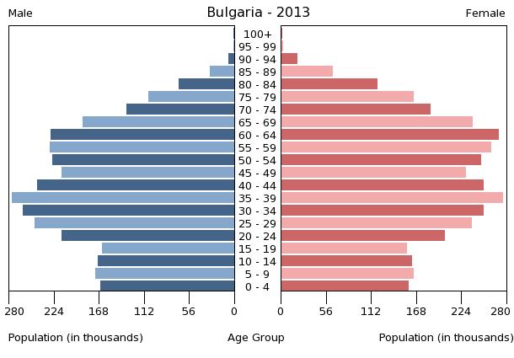
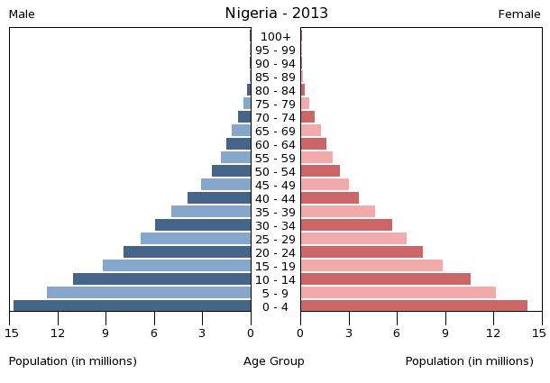
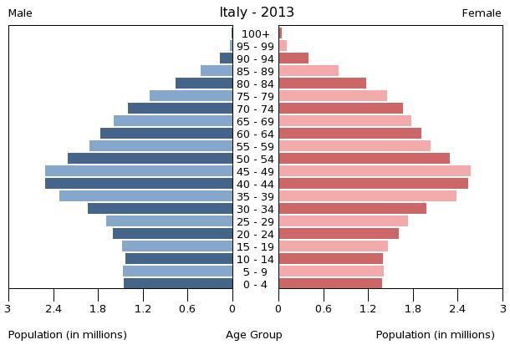
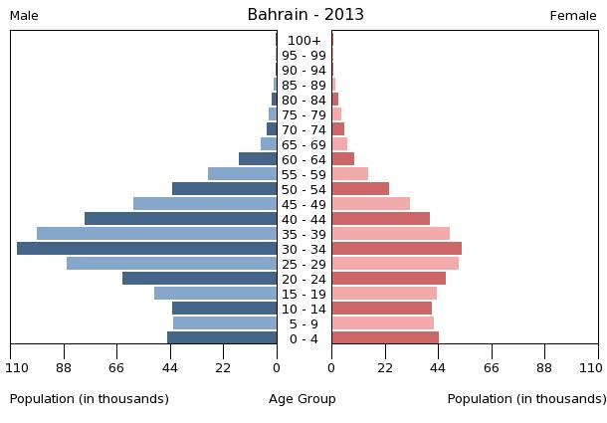
Вопрос 1.1
Установите соответствие между странами и возрастными пирамидами
Страны: Италия, Нигерия, Бахрейн, Болгария
(Возрастные пирамиды приведены за 2013 год)
2
1
3
4

Slide 3
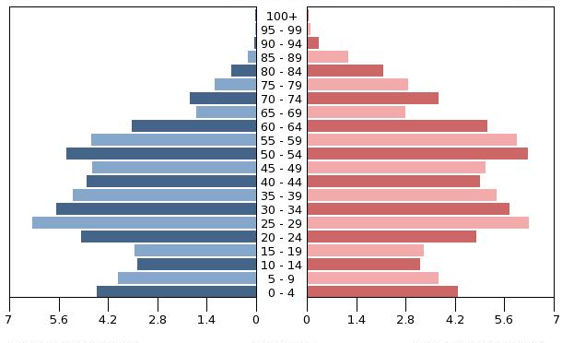
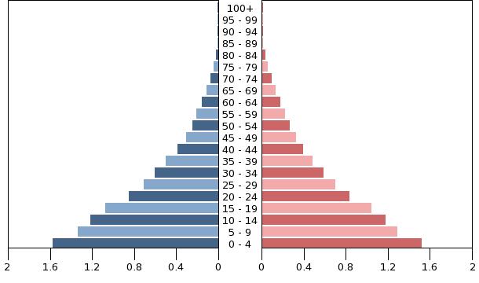
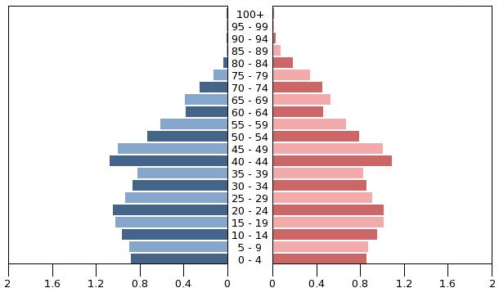
Вопрос 1.2
Установите соответствие между странами и возрастными пирамидами.
Страны: КНДР, Саудовская Аравия, Россия, Ангола
(Возрастные пирамиды приведены за 2013 год)
1
2
3
4

Slide 4
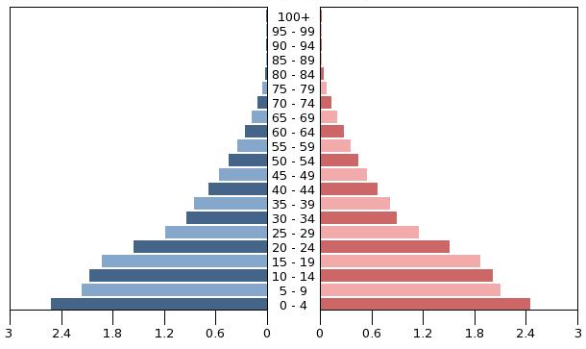
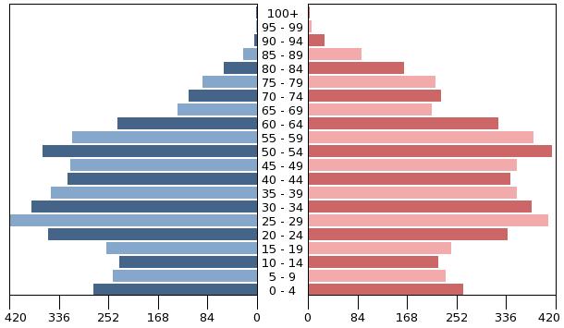
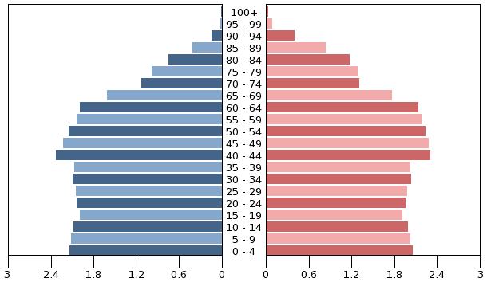
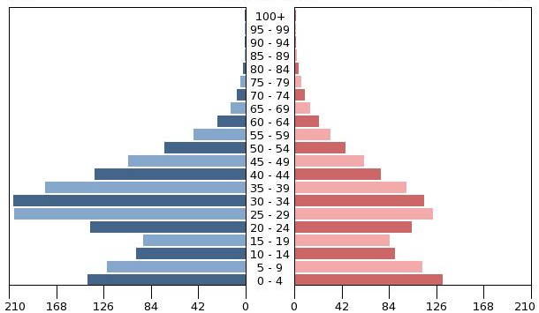
Вопрос 1.3
Установите соответствие между странами и возрастными пирамидами.
Страны: Беларусь, Кувейт, Франция, Афганистан.
(Возрастные пирамиды приведены за 2013 год)
2
1
3
4

Slide 5
Вопрос 2.1
Этот африканский национальный парк находится в кальдере потухшего вулкана, глубиной 610 м. Здесь расположено озеро Магади, знаменитое своей популяцией фламинго. Кальдера уникальна тем, что за многие годы в ней образовалась своя собственная среда обитания для многих видов животных, которые не имеют возможности выбраться наружу. Определите национальный парк и страну, в которой он расположен?
Национальные парки: А) Нгоро-Нгоро; Б) Намиб-Науклуфт; В) Цаво; Г) Крюгера
Страны: 1) Кения; 2) Танзания; 3) Намибия; 4) ЮАР

Slide 6
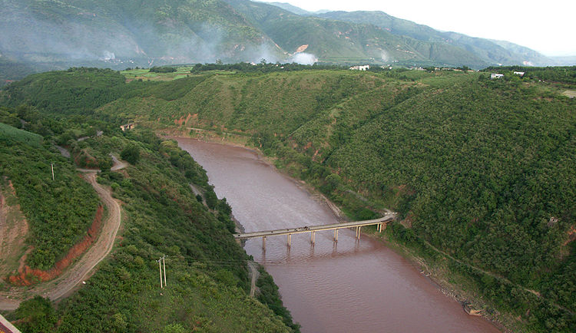
Вопрос 2.2
На этой реке расположена одна из столиц азиатских государств. По реке до столицы (175 км) могут подниматься морские суда. Название реки с местного языка переводится как «Красная река». Воды реки используются в основном для орошения рисовых полей. Назовите реку и столицу.

Slide 7
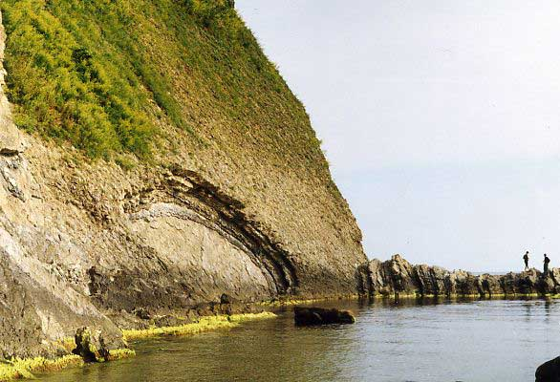
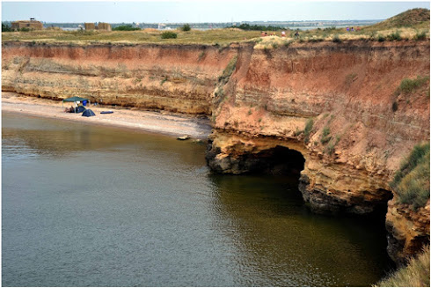
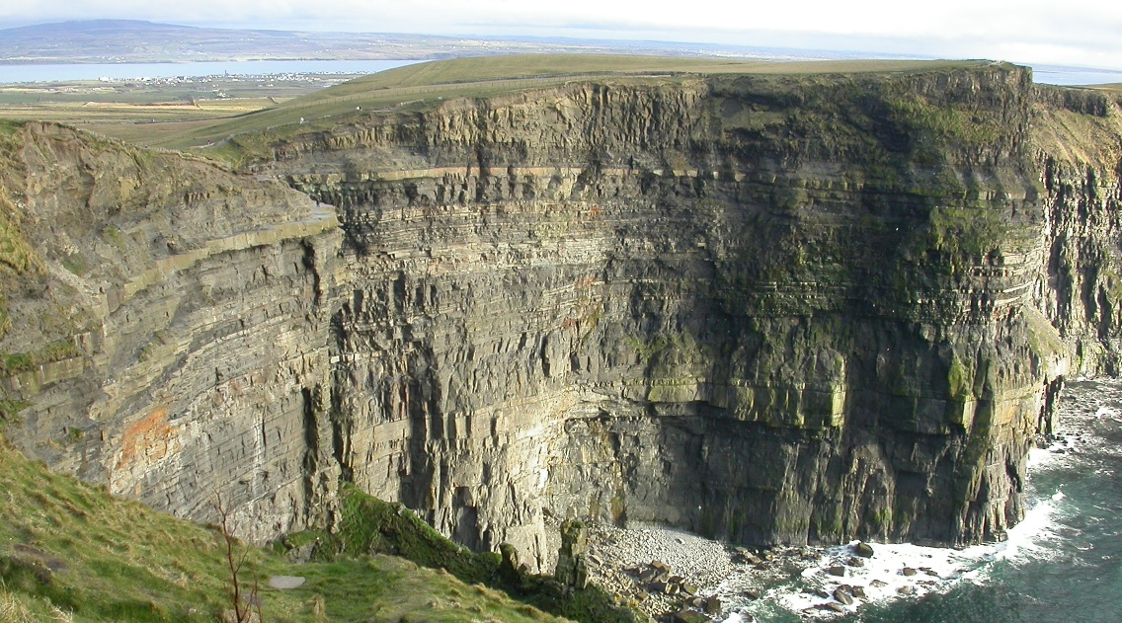
Вопрос 3.1. Как называется механическое разрушение берегов морей, озёр, рек, крупных водохранилищ под действием волн и прибоя:
А) корразия; Б) суффозия; В) абразия; Г) интрузия?

Slide 8
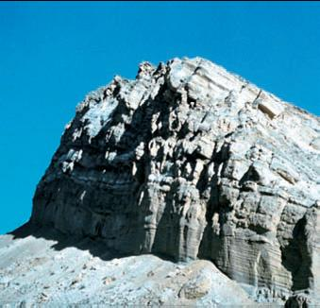
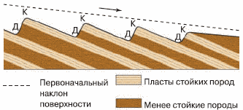
Вопрос 3.2
Как называются асимметричные возвышенные гряды с одним крутым, другим пологим склоном, которые образуются при размыве слоистых горных пород, наклонённых в одну сторону?
А) пороги; Б) троги; В) бараньи лбы; Г) куэсты.

Slide 9
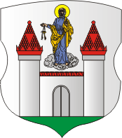
Вопрос 4.1. Установите соответствие: герб – город Беларуси
А) Шклов; Б) Новогрудок; В) Браслав; Г) Борисов; Д) Мозырь; Е) Пинск
1
2
3
4
5
6

Slide 10
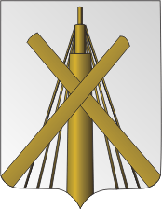
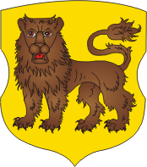
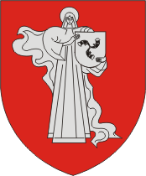
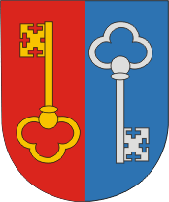
Вопрос 4.2. Установите соответствие: герб – город Беларуси
А) Жодино; Б) Бобруйск; В) Городок; Г) Петриков; Д) Слоним; Е) Кобрин
1
2
3
4
5
6

Slide 11
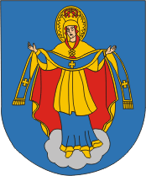
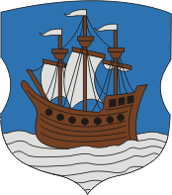
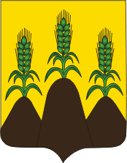
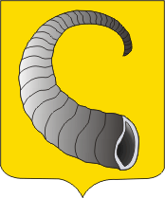
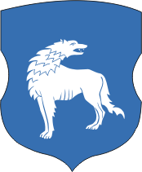
Вопрос 4.3. Установите соответствие: герб – город Беларуси
А) Полоцк; Б) Волковыск; В) Молодечно; Г) Горки; Д) Лунинец; Е) Рогачев
1
2
3
4
5
6

Slide 12
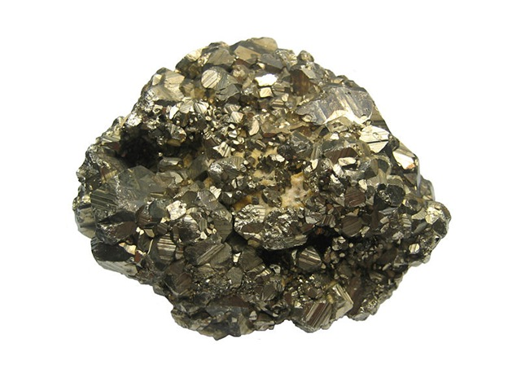
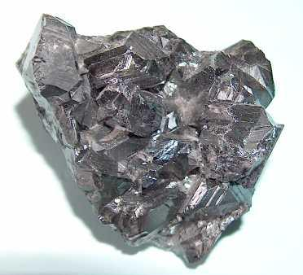
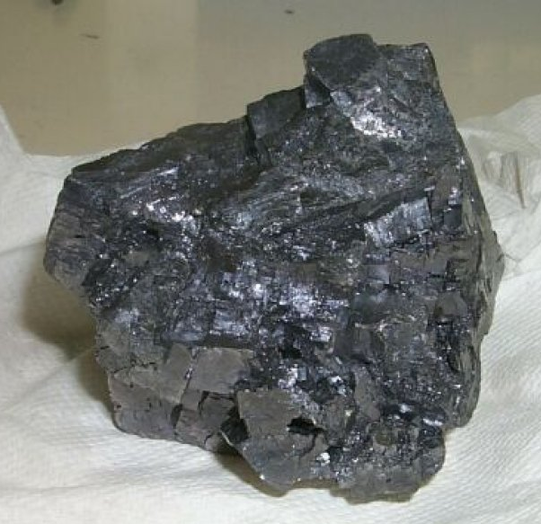
Вопрос 5.1
Определите, к какому классу относятся данные минералы:
А) сульфаты; Б) сульфиды; В) галоиды; Г) карбонаты.
Пирит
Киноварь
Сфалерит
Галенит

Slide 13
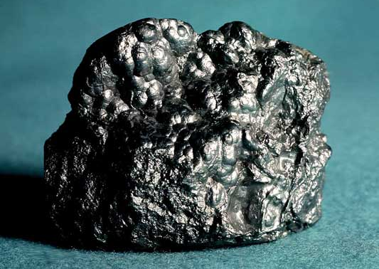
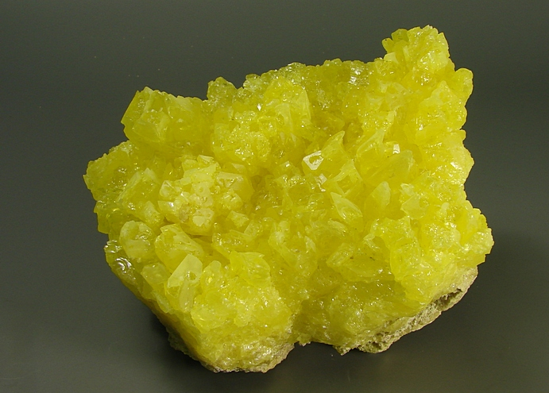
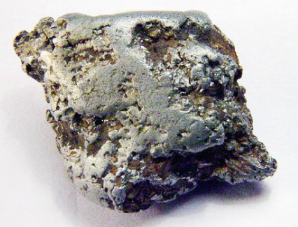
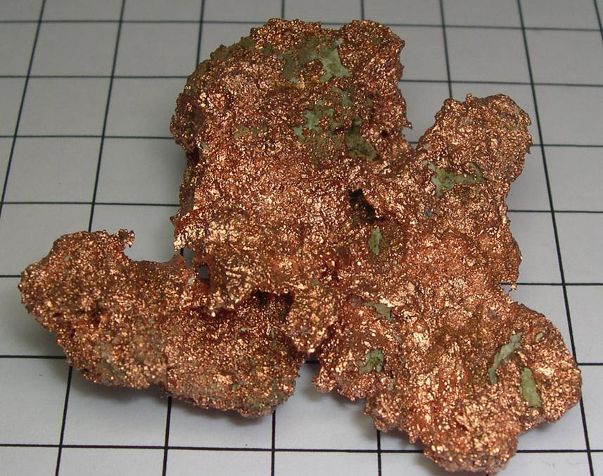
Вопрос 5.2
Определите, к какому классу относятся данные минералы:
А) сульфаты; Б) сульфиды; В) галоиды; Г) самородные элементы; Д) бораты
Графит
Сера
Платина
Медь

Slide 14
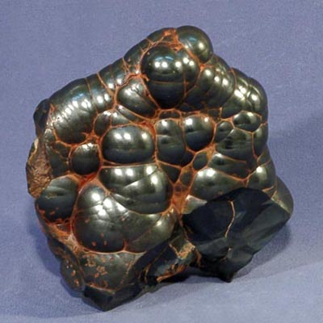
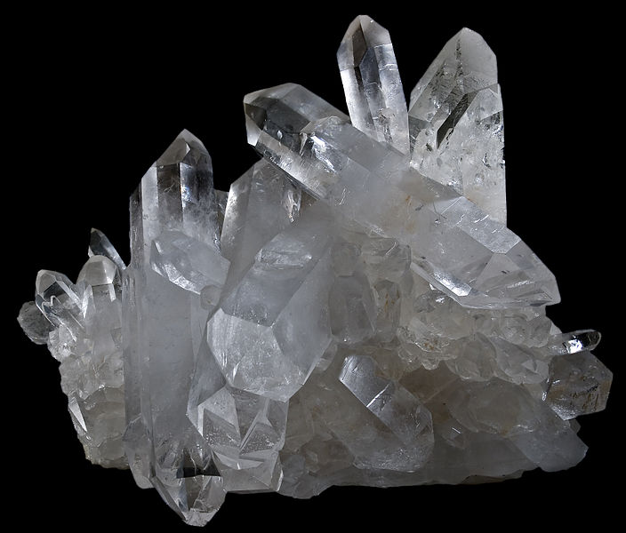
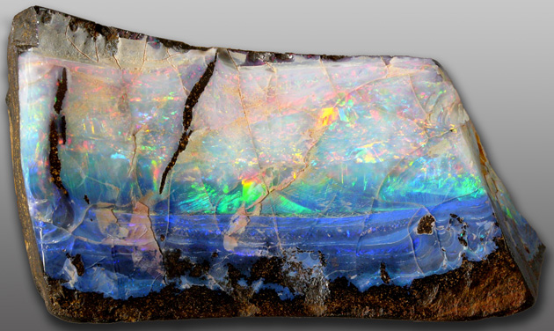
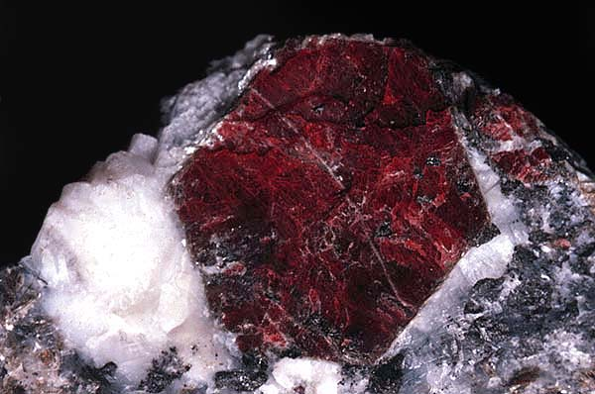
Вопрос 5.3
Определите, к какому классу относятся данные минералы:
А) сульфаты; Б) окислы и гидроокислы; В) галоиды; Г) самородные элементы; Д) бораты
Гематит
Кварц
Опал
Корунд

Slide 15
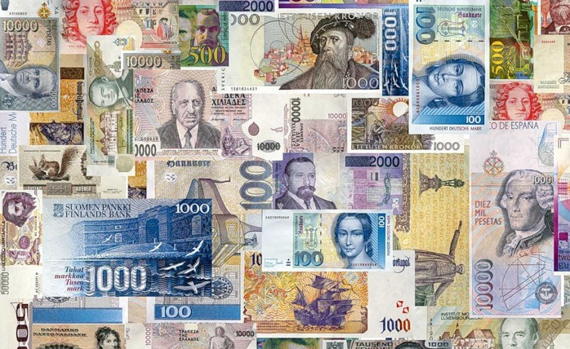
Вопрос 6.1.
Найдите соответствие между страной и денежной единицей:
1) Аргентина; 2) Бразилия; 3) Бангладеш; 4) Венгрия; 5) Гондурас; 6) Иран.
А) така; Б) форинт; В) лемпира; Г) песо; Д) реал; Е) риал.

Slide 16
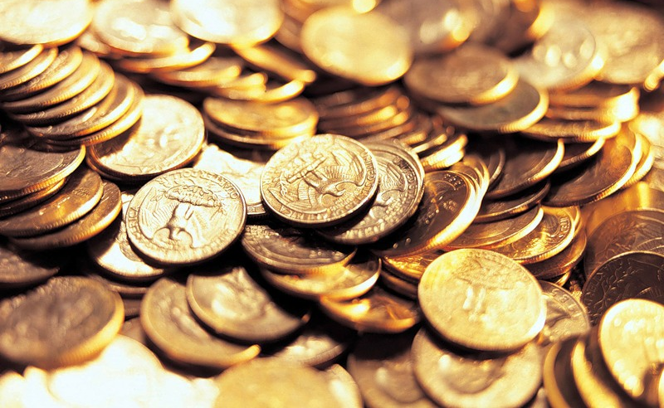
Вопрос 6.2
Найдите соответствие между страной и денежной единицей:
1) Албания; 2) Венесуэла; 3) Гватемала; 4) Грузия; 5) Израиль; 6) Монголия.
А) шекель; Б) тугрик; В) кетсаль; Г) лари; Д) боливар; Е) лек.

Slide 17
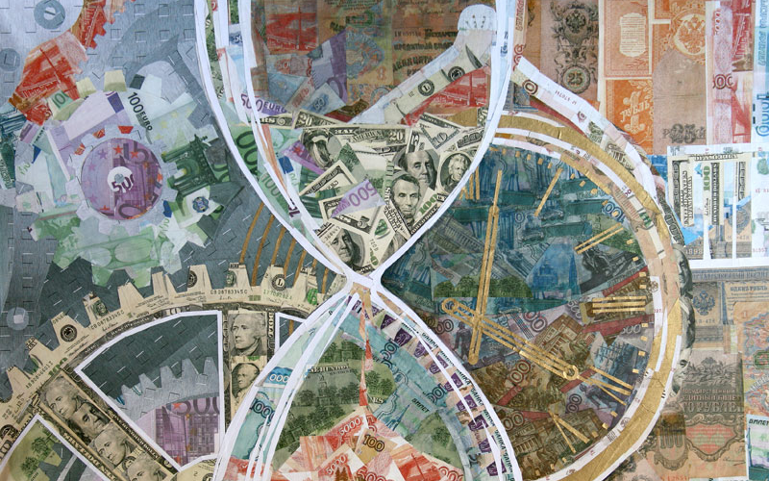
Вопрос 6.3
Найдите соответствие между страной и денежной единицей:
1) Китай; 2) Турция; 3) Вьетнам; 4) ЮАР; 5) Республика Корея; 6) Коста-Рика.
А) вона; Б) ранд; В) лира; Г) колон; Д) донг; Е) юань.

Slide 18
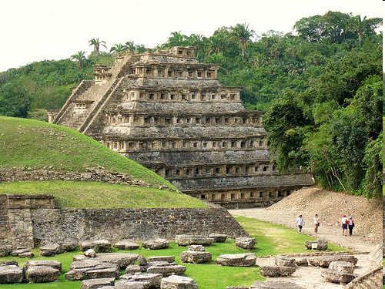
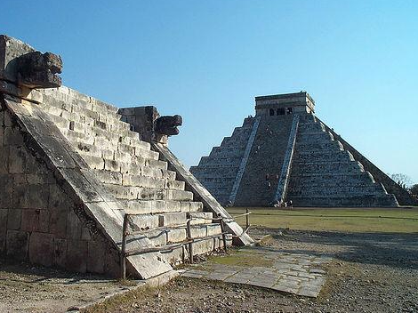
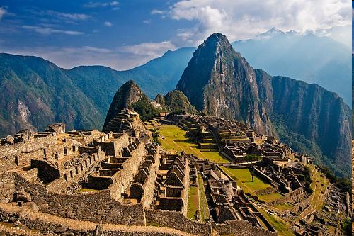
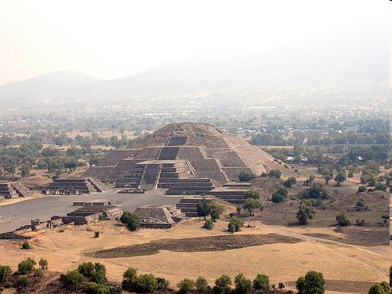
Вопрос 7.1
Установите соответствие:
А) Мачу-Пикчу; Б) Чичен-Ица; В) Теотиуакан; Г) Эль-Тахин
1
2
3
4

Slide 19
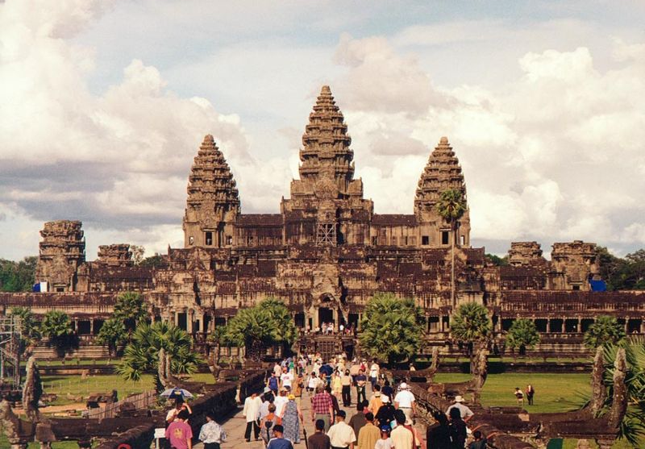
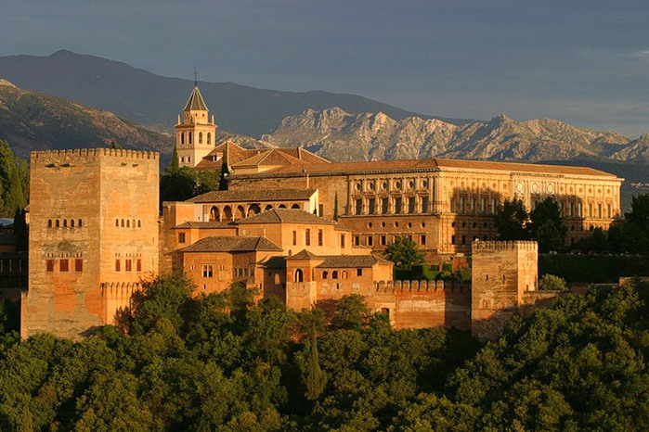
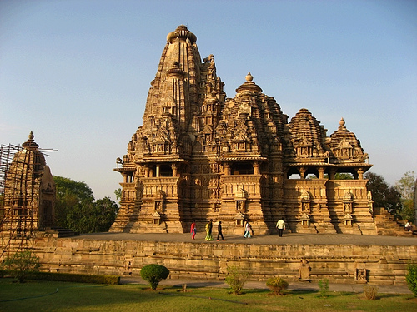
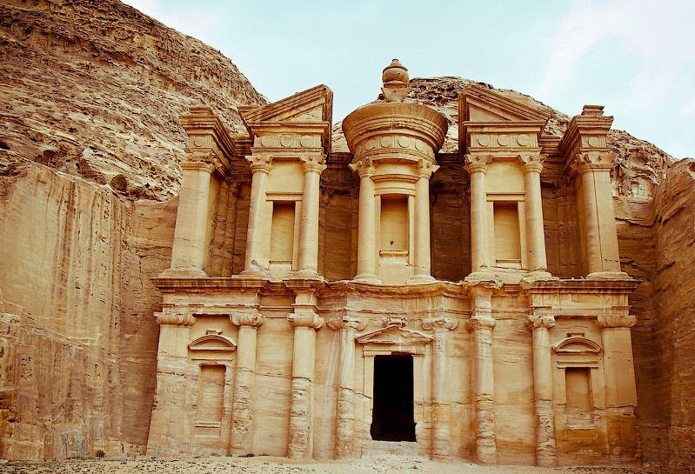
Вопрос 7.2
Установите соответствие:
А) Петра; Б) Ангкор-Ват; В) Кхаджурахо; Г) Альгамбра
1
2
3
4

Slide 20
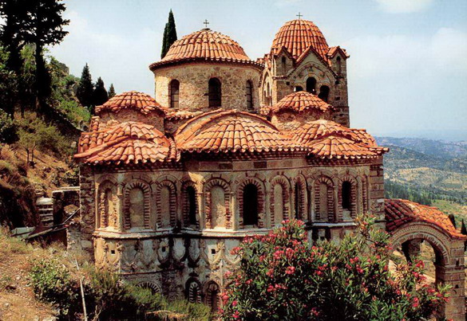
Вопрос 7.3
Установите соответствие:
А) Прамбанан; Б) Мистра; В) Саграда Фамилия ; Г) Бахла
1
2
3
4

Slide 21
Вопрос 8.1
Установите соответствие между климатическими диаграммами, городами и типами климата. Города: Брисбен, Кадьяк, Осака, Каракас, Кейптаун, Благовещенск
Типы климата: умеренный морской, умеренный муссонный, средиземноморский, субтропический муссонный, тропический влажный, субэкваториальный
1
2
3
4
5
6

Slide 22
Вопрос 8.2
Установите соответствие между климатическими диаграммами, городами и типами климата. Города: Киев, Рим, Колката, Медина, Лондон, Сингапур.
Типы климата: умеренный морской, средиземноморский, экваториальный, субэкваториальный, умеренно-континентальный, тропический континентальный.
3
1
2
4
5
6

Slide 23
Вопрос 8.3
Установите соответствие между климатическими диаграммами, городами и типами климата. Города: Каир, Куала-Лумпур, Лос-Анджелес, Иркутск, Стокгольм, Дарвин.
Типы климата: умеренно-континентальный, средиземноморский, экваториальный, субэкваториальный, умеренный континентальный, тропический континентальный.
1
2
3
4
5
6

Slide 24
Вопрос 9.1
Назовите страну, контуры которой изображены на слайде:
А) Бразилия; Б) Казахстан; В) Китай; Г) ЮАР.

Slide 25
Вопрос 9.2
Назовите страну: А) Грузия; Б) Кыргызстан; В) Афганистан; Г) Таджикистан.

Slide 26
Вопрос 9.3
Назовите страну: А) Афганистан; Б) Боливия; В) Венгрия; Г) Болгария.

Slide 27
Вопрос 10.1
Определите страну и народ.
Примечание: Народ не является титульным этносом и проживает на севере страны. Жилище, представленное на рисунке, характерно для основной нации.
Варианты ответа:
Страны: 1 – Япония; 2 – Россия; 3 – Индия; 4 – Монголия; 5 – Китай; 6 - Непал
Народы: А) тамилы; Б) айны; В) тибетцы; Г) уйгуры; Д) буряты; Е) алтайцы

Slide 28
Вопрос 10.2
Определите страну и народ. Примечание: Народ не является титульным этносом в своей стране и проживает на юге страны. Кроме бревенчатой стационарной юрты характерны еще и переносные войлочные. Представители народа исповедуют буддизм.
Варианты ответа:
Страны: 1 – Япония; 2 – Россия; 3 – Индия; 4 – Монголия; 5 – Китай; 6 - Непал
Народы: А) тамилы; Б) айны; В) тибетцы; Г) уйгуры; Д) буряты; Е) алтайцы
Традиционное жилище — многоугольный сруб-юрта

Slide 29
Вопрос 10.3
Определите страну и народ. Примечание: Народ не является титульным этносом в своей стране и проживает на севере страны. Традиционное жилище представляет собой шатер, покрытый оленьими шкурами. Представители народа исповедуют анимизм.
Варианты ответа:
Страны: 1 – Япония; 2 – Россия; 3 – Индия; 4 – Монголия; 5 – Китай; 6 - Канада
Народы: А) тамилы; Б) айны; В) эскимосы; Г) уйгуры; Д) чукчи; Е) алтайцы
Традиционное жилище — яранга

Slide 30
Вопрос 11.1
Установите соответствие: штаб-квартира – международная организация
А) МАГАТЭ; Б) ЮНЕСКО; В) ОДКБ; Г) ВОЗ
Женева
Москва
Вена
Париж

Slide 31
Вопрос 11.2
Установите соответствие: штаб-квартира – международная организация
А) ВТО; Б) МЕРКОСУР; В) ИКАО; Г) АСЕАН
Монреаль
Женева
Джакарта
Монтевидео

Slide 32
Вопрос 12.1. (1 балл).
Установите соответствие: величайшие географы мира – их открытия и заслуги
А) первый в мире профессор географии, развил сравнительный метод в географии;
Б) немецкий геофизик и метеоролог, автор теории дрейфа материков;
В) сформулировал закон широтной зональности природы;
Г) наиболее известен как автор картографической проекции, носящей его имя;
Д) основоположник научного страноведения и общих основ физической географии;
Е) основоположник современной геоморфологии, автор эоловой гипотезы происхождения лёсса.
Альфред Вегенер
Карл Риттер
Герхард Меркатор
Василий Докучаев
Фердинанд Рихтхофен
Александр Гумбольдт

Slide 33
Вопрос 12.2
Установите соответствие: русские первопроходцы – их открытия и заслуги
А) в 1639 году первым из европейцев достиг Охотского моря, открыл Сахалинский залив;
Б) исследователь Сибири, основатель Якутска (1632 год) и Чита (1653 год);
В) благодаря его походам (1581 – 1582 годы) к России присоединилась Западная Сибирь;
Г) русский землепроходец, открывший в 1623 году реку Лену;
Д) в 1648 году открыл пролив между Азией и Америкой;
Е) в 1645 году первым совершил плавание вдоль юго-западных берегов Охотского моря.
Ермак Тимофеевич
Василий Поярков
Семен Дежнев
Иван Москвитин
Пянда
Петр Бекетов

Slide 34
Вопрос 12.3. Величайшие русские географы второй половины XIX века.
Установите соответствие:
А) автор экономического районирования России;
Б) великий русский почвовед;
В) исследователь Новой Гвинеи;
Г) приобрел всемирную известность в изучении климата;
Д) показал роль человека в глобальном изменении природы Земли;
Е) исследователь Центральной Азии.
А.И. Воейков
В.В. Докучаев
Н.Н. Пржевальский
Н.Н. Миклухо-Маклай
П.П. Семенов-Тян-Шанский
Д.Н. Анучин

Slide 35
Вопрос 13.1
Это карьер носит название «Мир» и имеет почти идеальную округлую форму. Расположен он в России в Республике Саха. Как вы думаете, какое полезное ископаемое добывают в этом карьере?
А) медные руды; Б) алмазы; В) каменный уголь; Г) урановые руды

Slide 36
Вопрос 13.2
На каком месторождении добывается основная часть калийных солей Беларуси:
А) Микашевичском; Б) Старобинском; В) Давыдовском; Г) Мозырьском

Slide 37
Вопрос 14.1. Определите районный центр Беларуси по рисункам на слайде

Slide 38
Вопрос 14.2. Определите районный центр Беларуси по рисункам на слайде.

Slide 39
Вопрос 14.3
Определите районный центр Беларуси по рисункам на слайде.

Slide 40
Вопрос 14.4. Определите районный центр Беларуси по рисункам на слайде.

Slide 41
Вопрос 15.1
Определите какими цифрами на картосхеме обозначены следующие штаты Бразилии: А) Амазонас; Б) Мату-Гросу; В) Баия; Г) Парана; Д) Рондония; Е) Сеара

Slide 42
Вопрос 15.2
Определите какими цифрами на картосхеме обозначены следующие области Италии: А) Тоскана; Б) Калабрия; В) Абруццо; Г) Лигурия; Д) Ломбардия; Е) Сардиния

Slide 43
Вопрос 15.3
Определите какими цифрами на картосхеме обозначены следующие штаты Индии:
А) Орисса; Б) Раджастхан; В) Карнатака; Г) Бихар; Д) Ассам; Е) Пенджаб.

Slide 44
Вопрос 16.1
Определите какими цифрами на схеме обозначены следующие формы интрузий: силл, лакколит, батолит, лополит, апофиз, дайка

Slide 45
Вопрос 16.2
Какими цифрами на тектонической карте Беларуси обозначены: воложинский грабен, микашевичско-житковичский выступ, вилейский погребенный выступ, червенский структурный залив, витебская мульда, бобруйский погребенный выступ

Slide 46
Вопрос 17.1. Определите страну по рисункам на слайде.

Slide 47
Вопрос 17.2. Определите страну по рисункам на слайде.

Slide 48
Вопрос 17.3. Определите страну по рисункам на слайде.

Slide 49
Вопрос 17.4. Определите страну по рисункам на слайде.

Slide 50
Вопрос 17.5. Определите страну по рисункам на слайде.

Slide 51
Вопрос 17.6. Определите страну по рисункам на слайде.

Slide 52
Вопрос 17.7. Определите страну по рисункам на слайде.

Slide 53
Вопрос 17.8. Определите страну по рисункам на слайде.

Slide 54
Вопрос 18.1
Распределите горные вершины по их абсолютной высоте:
1 - 4620 м; 2 - 4509 м; 3 - 4165 м; 4 - 2654 м; 5 - 2037 м; 6 - 1895 м.
г. Тубкаль
г. Митчелл
г. Герлаховски-Штит
г. Белуха
г. Народная
г. Рас-Дашен

Slide 55
Вопрос 18.2
Распределите горные вершины по их абсолютной высоте:
1 - 8848 м; 2 - 8611 м; 3 - 7708 м; 4 - 7439 м; 5 - 5642 м; 6 - 5604 м.
пик Победы
г. Демавенд
г. Эльбрус
г. Тиричмир
г. Чогори
г. Джомолунгма

Slide 56
Вопрос 18.3
Распределите горные вершины по их абсолютной высоте:
1 - 7719 м; 2 - 6960 м; 3 - 4807 м; 4 - 4399 м; 5 - 2914 м; 6 - 2469 м.
.
г. Монблан
г. Конгур
г. Аконкагуа
г. Элберт
г. Галлхёпигген
г. Корно-Гранде

Slide 57
Вопрос 19.1
Установите соответствие между достопримечательностями Беларуси:
А) Коссовский замок; Б) Ружанский замок; В) Лидский замок; Г) Несвижский замок.
1
2
3
4

Slide 58
Вопрос 19.2. Установите соответствие между достопримечательностями Беларуси: А) Кревский замок; Б) Новогрудский замок; В) Гольшанский замок; Г) Мирский замок.
1
2
3
4

Slide 59
Вопрос 19.3. Установите соответствие между достопримечательностями Беларуси: А) Коложская церковь; Б) Жировичский монастырь; В) Свято-Никольский монастырь; Г) Софийский собор.
1
2
3
4

Slide 60
Вопрос 20.1
Первая метеорологическая станция на территории Беларуси была организована в:
А) Могилеве; Б) Гомеле; В) Витебске; Г) Минске; Д) Бресте; Е) Гродно.

Slide 61
Вопрос 20.2
Первый гидрологический пост на территории Беларуси был организован в:
А) Могилеве; Б) Гомеле; В) Витебске; Г) Минске; Д) Бресте; Е) Гродно.

Slide 62
Вопрос 20.3
Старейшим каналом на территории Беларуси является:
А) Березинская водная система; Б) Огинский канал; В) Августовский канал;
Г) Днепровско-Бугский канал; Д) Вилейско-Минская водная система.

Slide 63
Вопрос 21.1
Соотнесите озера Беларуси с административными районами, в которых они расположены:
А) Мядельский; Б) Верхнедвинский; В) Житковичский; Г) Браславский;
Д) Ивацевичский; Е) Чашникский.
оз. Выгонощанское
оз. Дривяты
оз. Червоное
оз. Лукомское
оз. Освейское
оз. Нарочь

Slide 64
Вопрос 21.2
Соотнесите озера Беларуси с административными районами, в которых они расположены:
А) Браславский; Б) Глубокский; В) Поставский; Г) Ушачский; Д) Крупский;
Е) Россонский.
оз. Долгое
оз. Селява
оз. Волосо Южное
оз. Болдук
оз. Троща
оз. Нещердо

Slide 65
Вопрос 21.3
Соотнесите озера Беларуси с административными районами, в которых они расположены:
А) Браславский; Б) Глубокский; В) Мядельский; Г) Ушачский; Д) Верхнедвинский;
Е) Городокский.
оз. Гиньково
оз. Отолово
оз. Свирь
оз. Лосвидо
оз. Ричи
оз. Лисно

Slide 66
Вопрос 22.1
Распространение какого оледенения показано на слайде:
А) Поозерского; Б) Сожского; В) Днепровского; Г) Березинского; Д) Наревского?

Slide 67
Вопрос 22.2
Распространение какого оледенения показано на слайде:
А) Поозерского; Б) Сожского; В) Днепровского; Г) Березинского; Д) Наревского?

Slide 68
Вопрос 23.1
Самым увлажненным местом Беларуси является:
А) Ошмянская возвышенность; Б) Лидская равнина; В) Браславские гряды;
Г) Новогрудская возвышенность; Д) Гродненская возвышенность.

Slide 69
Вопрос 23.2
Выберите самую плодородную почву в Беларуси

Slide 70
Вопрос 24.1
Определите по контурам природоохранную территорию Беларуси:
А) Национальный парк Браславские озера;
Б) Березинский биосферный заповедник;
В) Полесский радиационно-экологический заповедник;
Г) Национальный парк Беловежская пуща;
Д) Национальный парк Нарочанский;
Е) Национальный парк Припятский.

Slide 71
Вопрос 24.2
Определите по контурам природоохранную территорию Беларуси:
А) Национальный парк Браславские озера;
Б) Березинский биосферный заповедник;
В) Полесский радиационно-экологический заповедник;
Г) Национальный парк Беловежская пуща;
Д) Национальный парк Нарочанский;
Е) Национальный парк Припятский.

Slide 72
Вопрос 24.3
Определите по контурам природоохранную территорию Беларуси:
А) Национальный парк Браславские озера;
Б) Березинский биосферный заповедник;
В) Полесский радиационно-экологический заповедник;
Г) Национальный парк Беловежская пуща;
Д) Национальный парк Нарочанский;
Е) Национальный парк Припятский.

Slide 73
Вопрос 24.4
Определите по контурам природоохранную территорию Беларуси:
А) Национальный парк Браславские озера;
Б) Березинский биосферный заповедник;
В) Полесский радиационно-экологический заповедник;
Г) Национальный парк Беловежская пуща;
Д) Национальный парк Нарочанский;
Е) Национальный парк Припятский.

Slide 74
Вопрос 25.1
На зовите тектоническую структуру в пределах которой обнаружены Околовское и Новоселковское месторождения железной руды:
А) Белорусская антеклиза; Б) Украинский щит; В) Микашевичско-Житковичский выступ; Г) Припятский прогиб; Д) Воронежская антеклиза; Е) Оршанская впадина.

Slide 75
Вопрос 25.2
На зовите тектоническую структуру в пределах которой обнаружены Старобинское и Петриковское месторождения калийной соли:
А) Белорусская антеклиза; Б) Украинский щит; В) Микашевичско-Житковичский выступ; Г) Припятский прогиб; Д) Воронежская антеклиза; Е) Оршанская впадина.

Slide 76
Вопрос 25.3
На зовите тектоническую структуру в пределах которой обнаружено Глушковичское месторождение строительного камня:
А) Белорусская антеклиза; Б) Украинский щит; В) Микашевичско-Житковичский выступ; Г) Припятский прогиб; Д) Воронежская антеклиза; Е) Оршанская впадина

Slide 77
Вопрос 25.4
На зовите тектоническую структуру в пределах которой обнаружено Рубовское месторождение доломита:
А) Белорусская антеклиза; Б) Украинский щит; В) Микашевичско-Житковичский выступ; Г) Припятский прогиб; Д) Воронежская антеклиза; Е) Оршанская впадина

Slide 78
Вопрос 25.5
На зовите тектоническую структуру в пределах которой обнаружено Стальное месторождение трепела:
А) Белорусская антеклиза; Б) Украинский щит; В) Микашевичско-Житковичский выступ; Г) Припятский прогиб; Д) Воронежская антеклиза; Е) Оршанская впадина

